Slide 1

Technologičnost konstrukce
Metrologie
Doc. Ing. Martin Melichar, Ph.D. / 18. 11. 2024

Slide 2
„Matematická statistika se zabývá hromadnými náhodnými jevy“
Hromadný jev = jev, který je za stále stejných hlavních podmínek opakovatelný
Náhodný jev = jeho výsledek závisí na náhodě a nelze jej předem určit
Matematická statistika používá metodu indukce (zobecnění) tzn. Máme-li část základního souboru sledovaného objektu (výběr), pak můžeme z jakostního znaku této části odhadnout znak celku.
Dvě základní skupiny metod:
    1) Statistická přejímka
    2) Statistická regulace
Notes:
Účinnost 100%-ní kontroly člověkem
Je velice individuální. Od 0 do 100%.
Co je potřeba zohlednit při hodnocení účinnosti 100%-ní kontroly člověkem:
Sériovost: u kusové výroby věřím 100%-ní účinnosti 100%ní kontroly. Čím je výroba hromadnější, tím nižší je účinnost.
Viditelnost vady: jsou vady, které „bijí do očí“ a jsou vady, které jsou pouze obtížně rozeznatelné.
Hodina: většina lidí má po obědě výkonnostní krizi. V této době dělají pracovníci největší počet chyb a nejhorší účinnost 100%-ní kontroly. Přirozeně nejvíc chyb z nepozornosti se dělá na noční směně a brzy ráno.
Čas: 100%-ní kontrola vyžaduje soustředění na jednu věc. Po 45 minutách dramaticky klesá fyziologická schopnost člověka soustředit se na jednu věc. Proto mají děti ve škole vyučovací hodiny 45 minut. Poté se doporučuje krátká „prokysličovací“ přestávka a pokud možno změnit předmět
Pestrost práce: čím kratší je pracovní takt, tím snáze zaučíte nového pracovníka, tím vyšší je riziko chyb z nepozornosti.
Fyzická a psychická kondice: jak se náš kontrolor (třídič) vyspal? Neflámoval příliš? Neleze na něj chřipka? Když neobjevil žádný vadný kus – mám slavit nebo zoufat? Možná, že když našeho třídiče naštvala manželka, tak ten den bude jeho účinnost nejvyšší !?
Motivace: jestliže celé pracoviště má prémie za množství a penále za zmetky a kontrola našla vadný kus a připraví všechny o peníze… jestliže je přizná a nahlásí, budou jim všichni nadávat a obviňovat je, že to oni za to mohou, že všichni přišli o peníze…
Kvalifikace
Osvětlení
Větrání
Vůně: jsou vůně, které stimulují k vyšší pozornosti.
Úroveň vadných v dávce: čím nižší je úroveň vadných v dávce, tím vyšší je riziko chyb z nepozornosti. Velice dobře se třídí dávky, ve kterých je 30% vadných kusů. Jestliže je roveň vadných v tisícinách, účinnost dramaticky klesá, protože dávka je „nudně“ dobrá. Třídit dávky, ve kterých jsou miliontiny vadných je zcela zbytečné.
100%-ní kontrola není 100%-ně účinná.
Těch 100% se netýká kvality, ale nákladů.
100%-ní kontrola dělá obě chyby:
nevyloučí vadné kusy
vyloučí i dobré kusy
Velice snadno to dokážu: přetřiďte přetříděnou dávku.

Slide 3
Chyby měření = každý výsledek má chybu
δ_{H} - hrubá chyba, chyba která se jasně vymyká ze souboru měření svojí velikostí. Ze souboru měření ji po odstranění příčiny vyřadíme. Jsou způsobeny výjimečnou příčinou, nesprávným zapsáním výsledku, náhlým selháním měřicí aparatury, nesprávným nastavením podmínek pokusu apod. δ_{S} – systematická chyba, měření je touto chybou zatíženo neustále. Má stále stejnou velikost a smysl. Dá se korigovat. Je způsobena použitím nevhodné nebo méně vhodné měřicí metody, nepřesným měřidlem či měřicím přístrojem, případně osobou pozorovatele δ_{N} – náhodná chyba, náhodné vlivy mohou vzniknout během měření. Mají v průběhu měření proměnlivou velikost i smysl. Nelze je jednoduše korigovat. Je nutno použít statistické metody

Slide 4

Zdroje chyb
Nastavovací etalon Použité měřidlo Metoda Pracovník Okolní prostředí

Slide 5

Etalon
Etalon nebo normál má konečnou přesnost Nevhodné použití etalony Opotřebovaný etalon

Slide 6
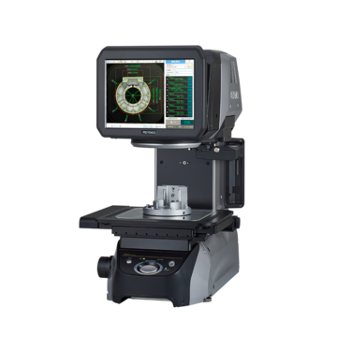
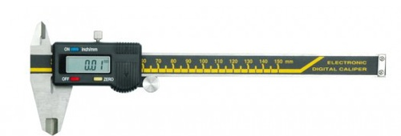
Použité měřidlo Zlaté pravidlo metrologie – 10x přesnější Způsobilost měřidla Opakovatelnost a reprodukovatelnost

Slide 7


Měřicí metoda Síla doteku, její velikost a stálost Velikost dotyku mezi měřidlem a měřeným kusem Dotyková metoda vs bezdotyková metoda Způsob uchopení a upnutí při měření

Slide 8
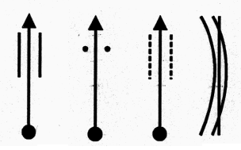
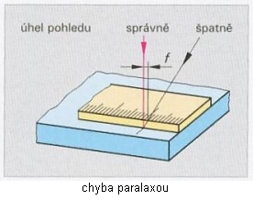
Pracovník Neuvědomělá snaha zaokrouhlovat Nedbalost, neznalost, neopatrnost Únava zraku (žlutá, zelená) Fyzické schopnosti Psychická způsobilost – vnímání (prostorové vidění, cit v prstech, barvocit Představivost Paměť (krátko i dlouhodobá)

Slide 9
Chyba prostředí Technická měření jsou definována při teplotě 20⁰C Vlivem změn teploty vznikají např. při délkových měřeních chyby Chyby vlivem dilatace při změně teploty: ΔL = L₀αΔT = L₀α( T₂ – T₁ ) např. ocel: 0,0117 mm/m/⁰C Před každým uvažovaným měřením je třeba zvážit další vlivy prostředí: Vlhkost Barometrický tlak Prašnost Jiné vlivy

Slide 10
Pravděpodobnost a statistika
Statistická přejímka
Je zaměřena na následnou kontrolu produktů (výrobků a služeb) s cílem odhadnout jakostní stav dodávaných dávek a zabránit nepřiměřenému a nežádoucímu průniku nejakostních produktů do použití nebo do další fáze produkčního procesu.
Klade se zde zejména důraz na kvalitu odhadu
Statistická regulace
Je zaměřena na produkční procesy a jejím cílem se trvale zjišťovat stav jakosti procesu a v případě významného odchýlení procesu od žádoucího stavu iniciovat potřebný regulační zásah do procesu.

Slide 11

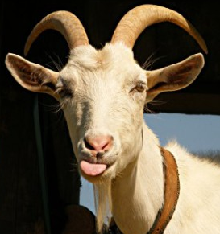



Pravděpodobnost a statistika
Monty Hall problém
Notes:
Pravidlo, kde každému jevu přiřazujeme určitou pravděpodobnost

Slide 12
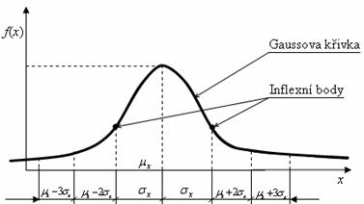
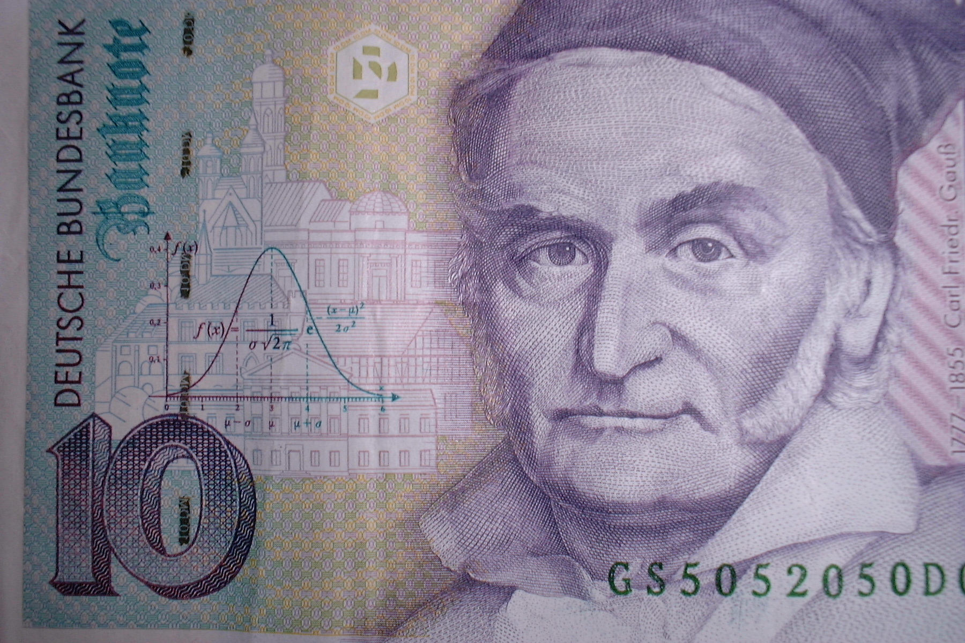
Pravděpodobnost a statistika
Gaussovo normální rozdělení
Je nejčastější
Mnoho jiných rozdělení se mu blíží
Mnoho jiných rozdělení se jím dá nahradit

Slide 13


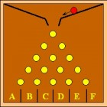

Slide 14
Gaussovo normální rozdělení
Pravidlo 3s
  Hodnoty náhodné veličiny jsou s pravděpodobností cca 68% z intervalu
  Hodnoty náhodné veličiny jsou s pravděpodobností cca 95% z intervalu
  Hodnoty náhodné veličiny jsou s pravděpodobností 99,97% z intervalu
  = filtr hrubé chyby

Slide 15
Sledované parametry – Přesnost
Pojem přesnost úzce souvisí s těsností shody mezi průměrnou hodnota jednoho nebo několika naměřených výsledků a referenční hodnoty. Proces musí být ve statisticky zvládnutém stavu, jinak „přesnost“ nemá význam.

Slide 16
Sledované parametry – Strannost
Rozdíl mezi pravou referenční hodnotou a pozorovanou průměrnou hodnotou měření provedených na tomtéž znaku
Příčiny nadměrné strannosti:
  Potřeba kalibrace přístroje
  Opotřebený přístroj, zařízení nebo přípravek
  Opotřebený hlavní etalon, chyba hlavního etalonu
  Nesprávná kalibrace
  Chyba linearity
  Nevhodné měřidlo pro danou aplikaci
  Odlišná metoda měření
  Měření nesprávného znaku
  Deformace (měřidla nebo části)

Slide 17
Sledované parametry – Strannost
Příčiny nadměrné strannosti:
  Prostředí – teplota, vlhkost, vibrace, čistota
  Aplikace – velikost dílu, poloha, odbornost obsluhy, únava, chyba pozorování
Postup měření u procesu kalibrace má být s normálním postupem měřené operace.

Slide 18
Sledované parametry – Stabilita
Je to celková variabilita výsledků měření, získaných systémem měření pro hlavní etalon nebo díly, pokud se provádí měření jednoho znaku v dostatečně dlouhém časovém úseku.
Stability = změna strannosti v čase
Možné příčiny nestability:
  Přístroj vyžaduje kalibraci, zkrátit kalibrační interval mezi jednotlivými kalibracemi
  Opotřebený přístroj, zařízení nebo přípravek
  Běžné stárnutí
  Špatná údržba – pneumatická část, napájení, hydraulika, filtry, koroze, atd.
  Opotřebený nebo poškozený hlavní etalon
  Nesprávná kalibrace nebo nesprávné použití hlavního etalonu
  Přístroj špatné kvality
  Odlišné metody měření – nastavení upnutí, technika
  Variabilita prostředí

Slide 19
Sledované parametry – Stabilita
Možné příčiny nestability:
  Deformace měřidla nebo jeho části
  Porušení předpokladu – chyba použité konstanty
  Atd.

Slide 20
Sledované parametry – Linearita
Rozdíl strannosti v očekávaném pracovním rozsahu. Tzn. Linearita = změna strannosti vzhledem k velikosti
Nepřijatelná linearita může mít řadu podob
Možné chyby linearity:
  Přístroj vyžaduje kalibraci popř. změnu kalibračního intervalu
  Opotřebený přípravek, zařízení, přístroj
  Nesprávná kalibrace
  Opotřebený nebo poškozený hlavní etalon
  Přístroj špatné kvality
  Návrh přístroje nebo metoda nejsou odolné
  Deformace se mění v závislosti na velikosti dílu
  Atd.

Slide 21
Sledované parametry – Shodnost (opakovatelnost)
Celkový účinek prahu citlivosti a opakovatelnosti v pracovním rozsahu systému měření
Nejčastěji se používá k popisu očekávané variability opakovaných výsledků měření
Sledované parametry – Shodnost (opakovatelnost)
Variabilita operátora.
Jedná se o variabilitu měření získaných jedním měřicím přístrojem, který byl několikrát použit stejným operátorem pro měření identického znaku dílu.

Slide 22
Sledované parametry – Shodnost (opakovatelnost)
Variabilita operátora.
Jedná se o variabilitu měření získaných jedním měřicím přístrojem, který byl několikrát použit stejným operátorem pro měření identického znaku dílu.
Je to rozptyl vyvolaný náhodnými příčinami v po sobě následujících zkouškách realizovaných za definovaných podmínek
Možné příčiny chybné opakovatelnosti:
  Díl – forma, poloha, povrchová úprava
  Přístroj – opotřebení, závada zařízení, špatná kvalita nebo údržba
  Metoda – variabilita nastavení, nulování, způsob upnutí
  Operátor – výcvik, zkušenosti, cit, únava,
  Prostředí – výkyvy teploty, vlhkosti, vibrací
  Nesprávné měřidlo pro aplikaci
  Atd.

Slide 23
Sledované parametry – Reprodukovatelnost
Variabilita mezi operátory.
Jedná se o variabilitu měření získaných jedním měřicím přístrojem, který byl několikrát použit různými operátory pro měření identického znaku dílu. To platí pouze pro ruční měřidla ovlivněná odborností obsluhy.
Pro automatizované systémy, u nichž obsluha není zdrojem variability.
Reprodukovatelnost obecně = variability mezi systémy a podmínkami měření
Dále viz MSA

Slide 24
Děkuji za pozornost
Doc. Ing. Martin Melichar, Ph.D. / mech@fst.zcu.cz

